Slide 1
LMS
학습자모드
매뉴얼

Slide 2
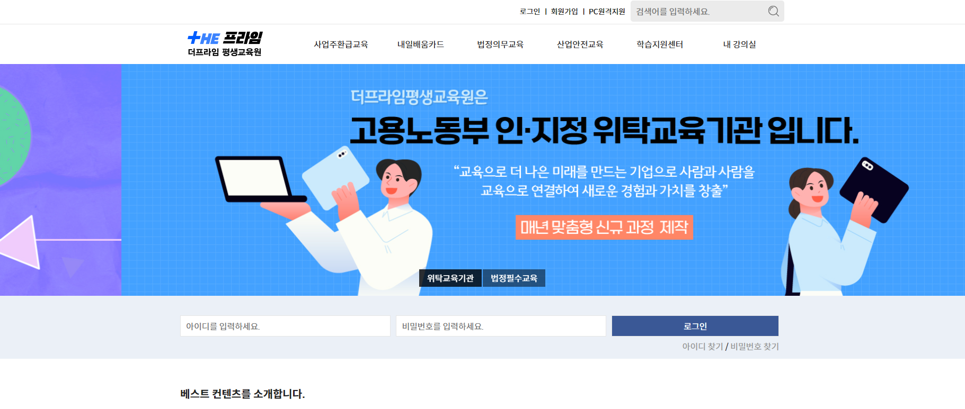
교육원 접속 및 로그인
사이트 접속 주소 :
https://hrdprime.com/로 접속합니다.
- 메인에 문자/메일로 안내받은 아이디와 비밀번호를 기입한 다음 <로그인> 버튼을 클릭합니다.

Slide 3
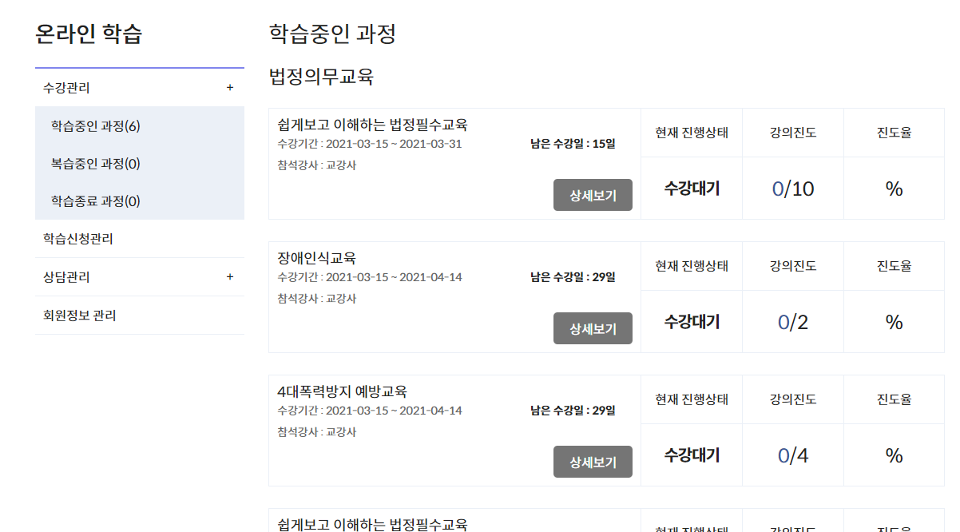
학습중인 과정 이동
1. 온라인학습>학습중인 과정을 클릭합니다.
2. 상세보기 버튼을 클릭하면 학습할 과정의 상세 차시가 노출됩니다.

Slide 4
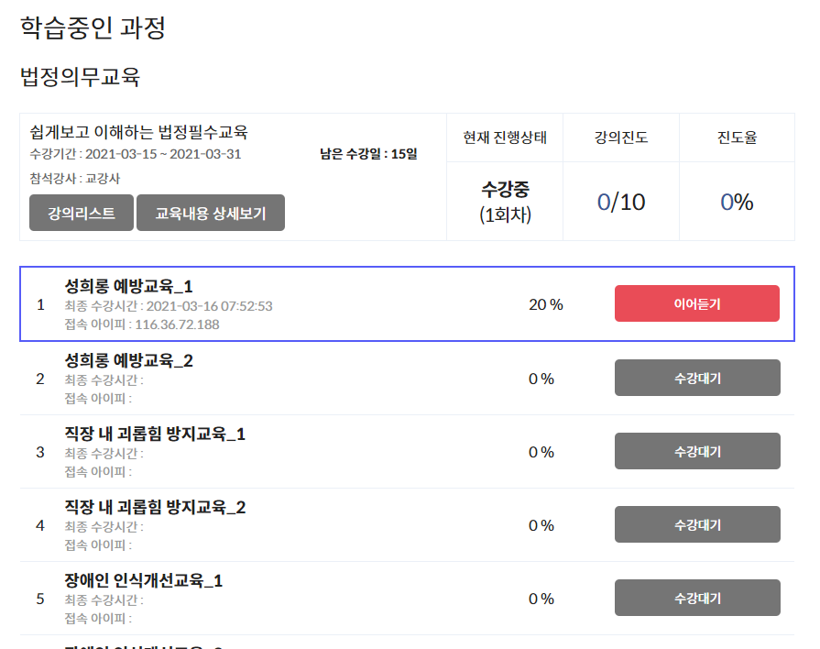
학습 진행 정보 활용
1. 남은 수강일, 강의 진도, 진도율을 확인할 수 있습니다.
이때 진도율은 해당 과정의 총진도율로 진도율 80%이상이 넘어야 수료가 가능하오니 유의하시기 바립니다.
2. 학습 진행에 따라 활성화 되며, 최종 수료 후에는 ‘복습중인 과정’에서 수료증을 출력할 수 있습니다.

Slide 5
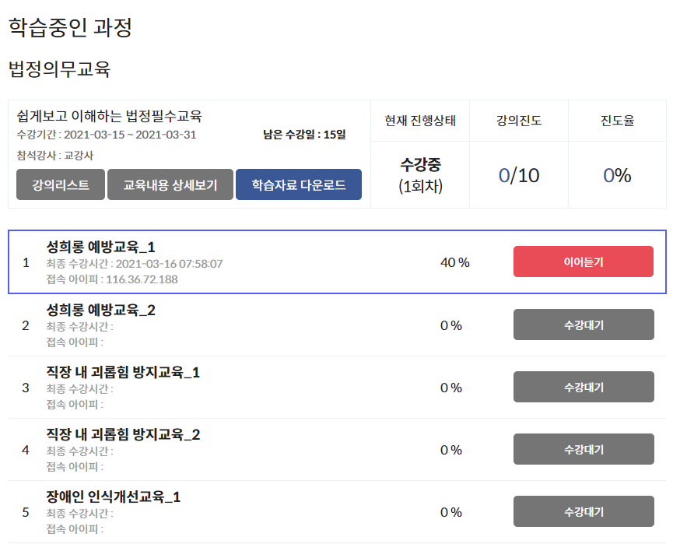
학습 정보 자료 다운로드 활용
1. 클릭 시 과정의 학습자료를 다운로드 할 수 있습니다.

Slide 6
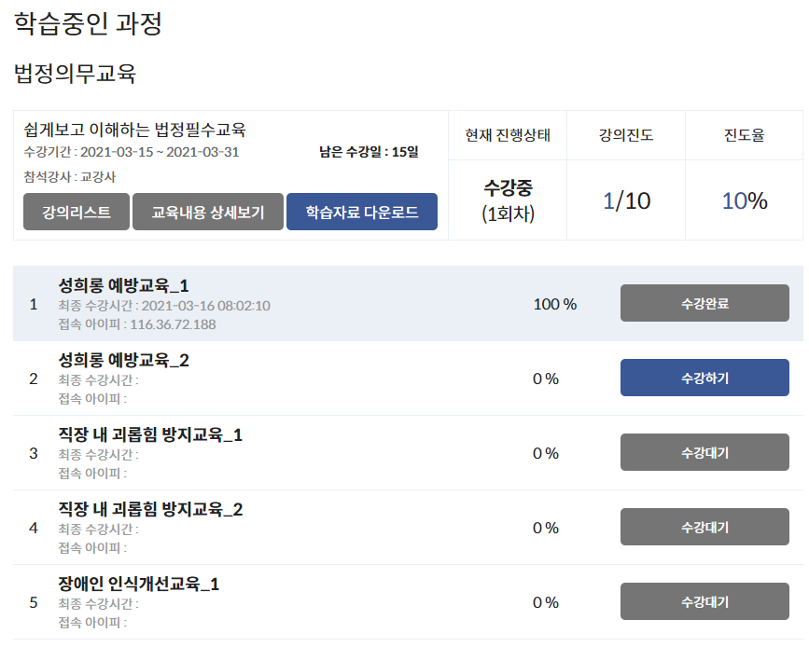
학습 차시 진도율 체크
1. 각 차시의 진도율을 확인할 수 있습니다.
2. 이때 진도율을 각 차시 진도가 100%가 되기 전까지는 규정상 “0%”로 표시될 수 있고, 각 차시의 진도율이 100%가 되어야 전체 진도율에 반영될 수 있으니 참고하시기 바랍니다.

Slide 7
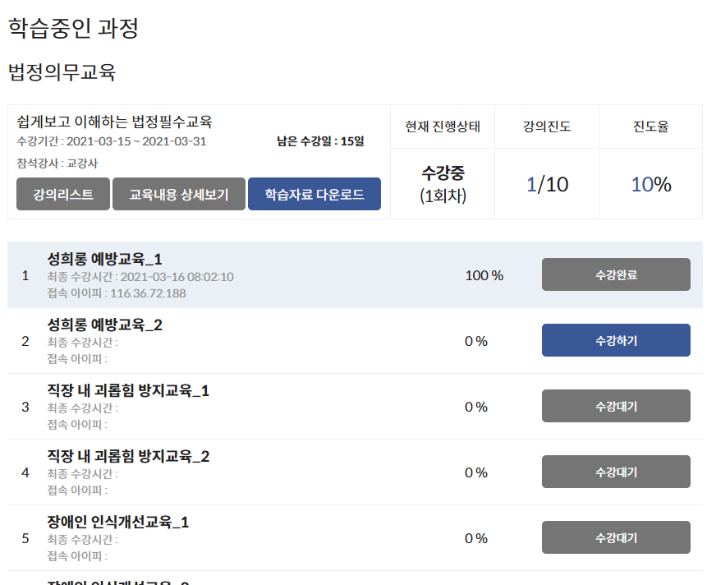
학습 차시 진행-1 (수강하기)
1. 수강하기 버튼을 클릭하면 해당 차시를 수강할 수 있는 창이 열립니다.
-해당 LMS에서는 수강을 순차적으로 진행하도록 구성되어 있습니다.

Slide 8
학습 차시 진행-3 (수강시간&학습종료)
1. 학습 차시가 진행되면 하단에 수강시간이 흘러갑니다.
이때 반드시 강의 적용시간 이상 수강을 해야 해당 차시의 진도가 100%가 되니 수강을 진행할 때 강의 적용시간 이상 학습하시기 바랍니다.

Slide 9
학습 중 1:1 상담 기능 지원
1. 학습 중 궁금한 사항을 별도의 이동없이 오른쪽 영역에서 강의가 플레이 되는 도중 상담을 진행하여 학습자에게 편리한 강의 진행 지원 합니다.

Slide 10
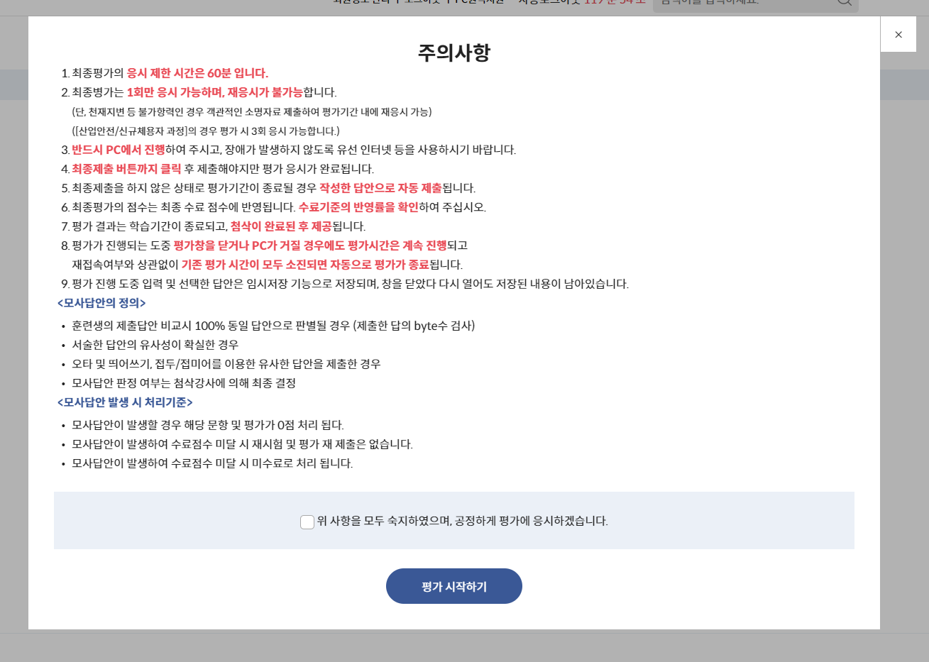
평가 진행-1 (주의사항 안내)
1. 평가를 진행하게 되면 먼저 주의사항이 노출됩니다.
하단의 체크박스에 체크한 다음 <평가응시> 버튼을 클릭하시기 바랍니다.

Slide 11
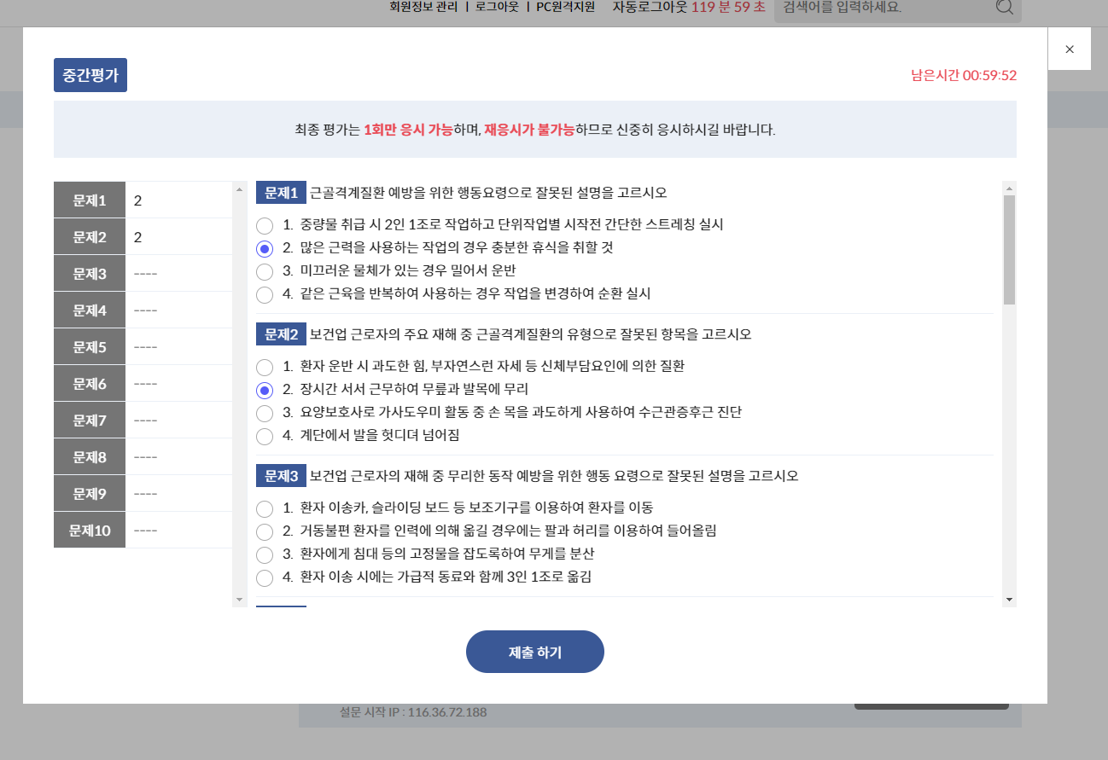
평가 진행-2 (평가 진행)
1. 평가 시간은 60분으로 초과되면 자동으로 평가가 제출되게 됩니다. 또한 평가가 시작된 후 로그아웃/PC 종료를 해도 평가 시간은 계속 진행되니 유의하시기 바랍니다.
2. 한번 제출된 평가는 재평가 진행이 불가능하니 부득이한 사유로 재평가가 필요할 경우 교육상담센터로 문의하시기 바랍니다.

Slide 12
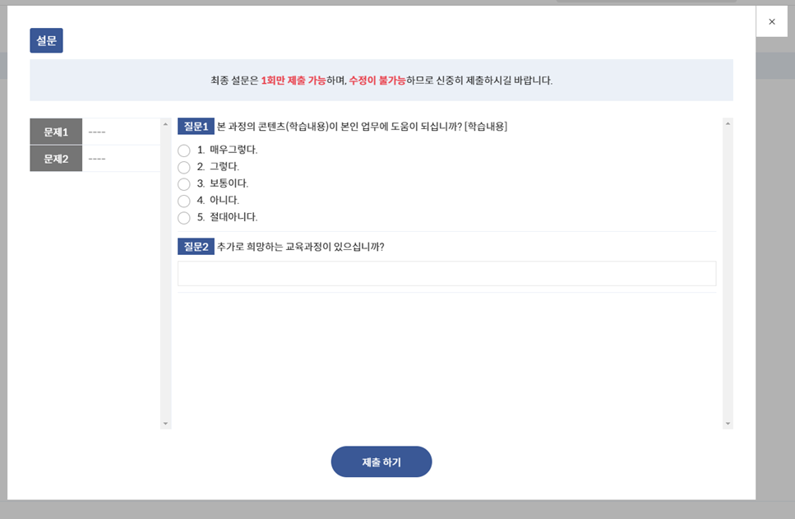
설문조사
1. 평가가 모두 종료된 다음 설문조사 있을 경우 해당 설문조사까지 완료되어야 과정 진행이 마무리 됩니다.
설문조사를 마치지 않으면 수료증을 출력할 수 없습니다.

Slide 13
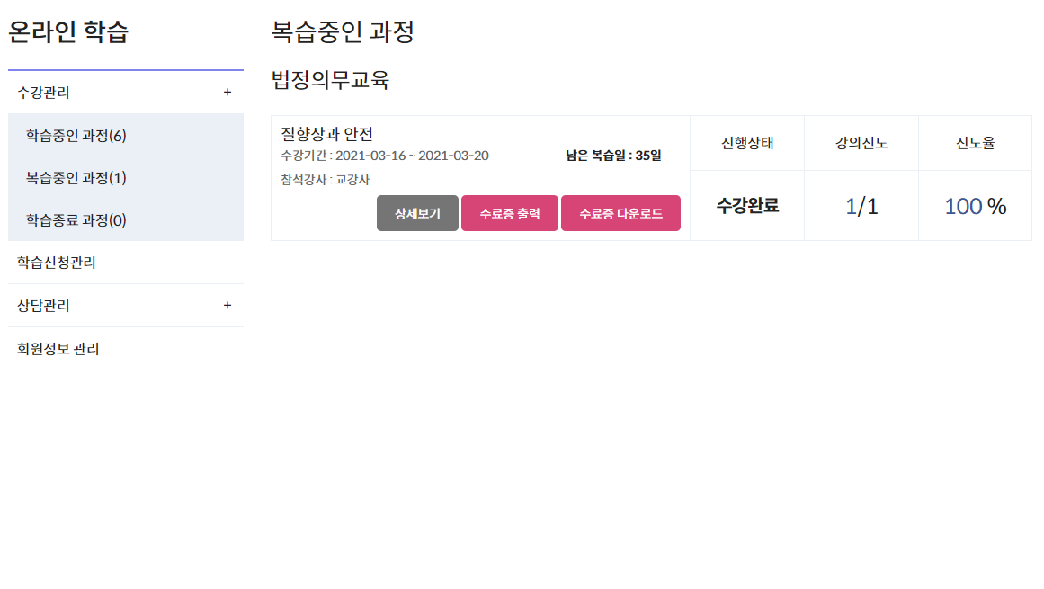
수료증 출력
1. 수료가 된 강의는 “복습중인 강의＂로 이동합니다. 이동한 복습중인 강의에서 “수료증”을 출력할 수 있습니다.

Slide 14
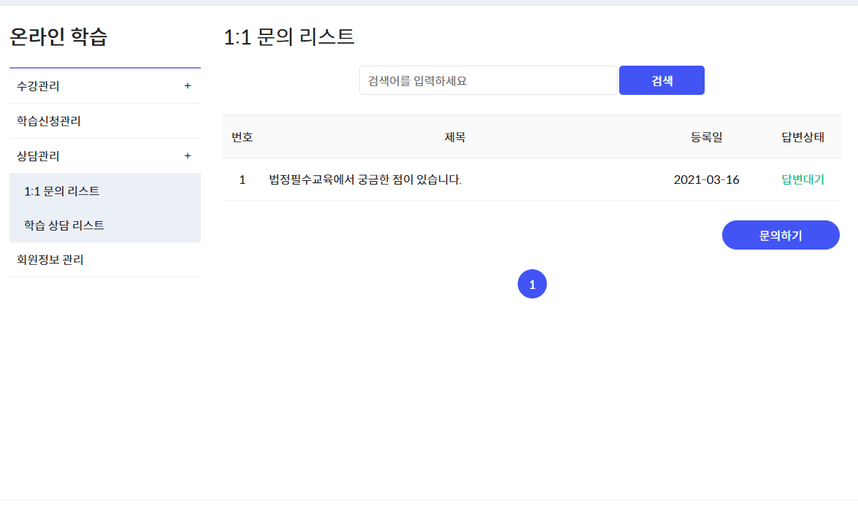
1:1문의하기
1. 1:1 문의 리스트에서 상담을 바로 진행할 수 있습니다.

Slide 15
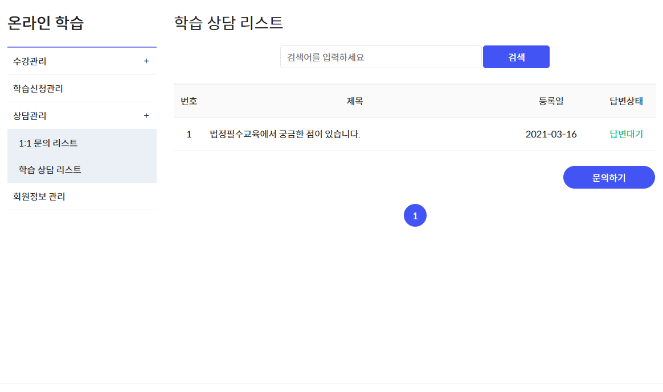
학습상담리스트
1. 학습상담리스트에서 학습상담을 바로 진행할 수 있습니다.

Slide 16
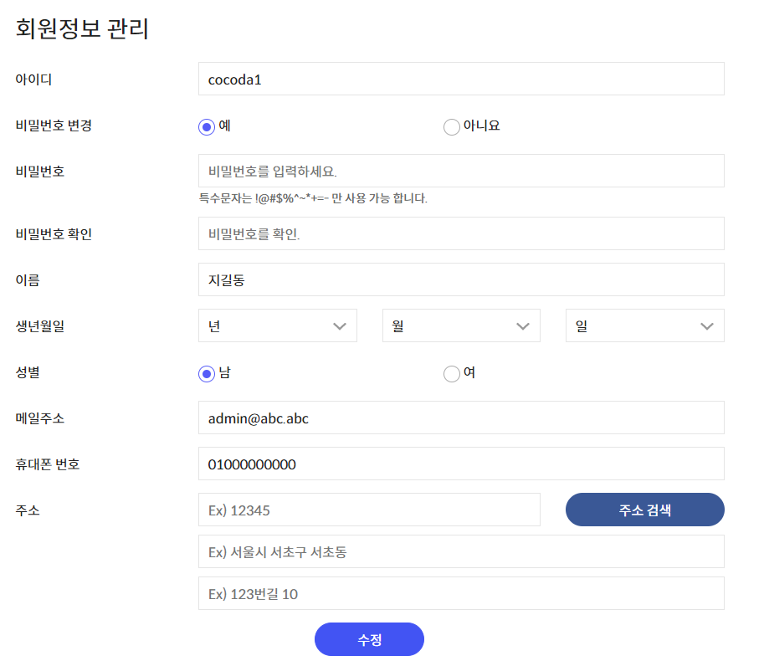
회원정보 수정
1. 회원정보 관리에서 비밀번호 등의 회원정보를 수정할 수 있습니다.

Slide 17
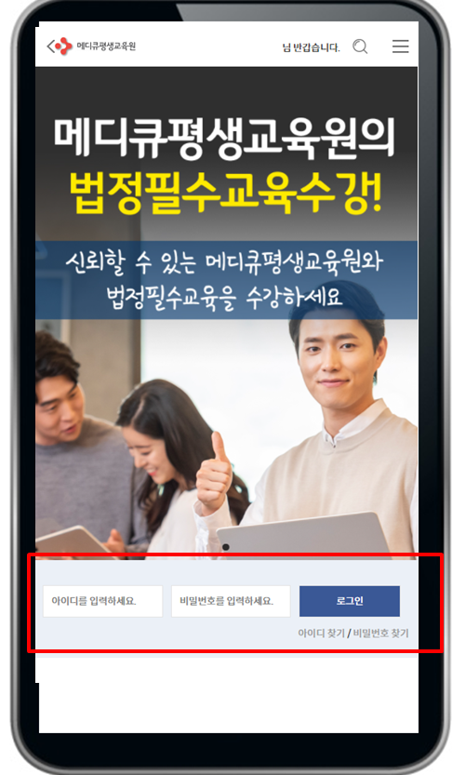
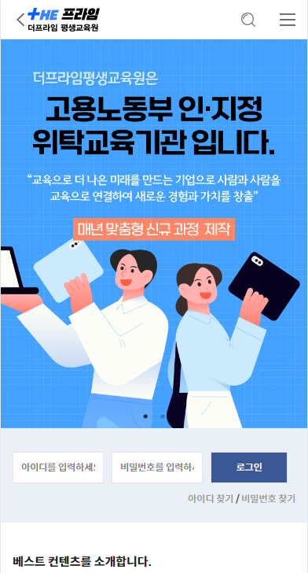
모바일-학습하기
모바일 사이트 접속 주소 :
https:// hrdprime.com/로 접속합니다.
- 메인에 문자/메일로 안내받은 아이디와 비밀번호를 기입한 다음 <로그인> 버튼을 클릭합니다.

Slide 18
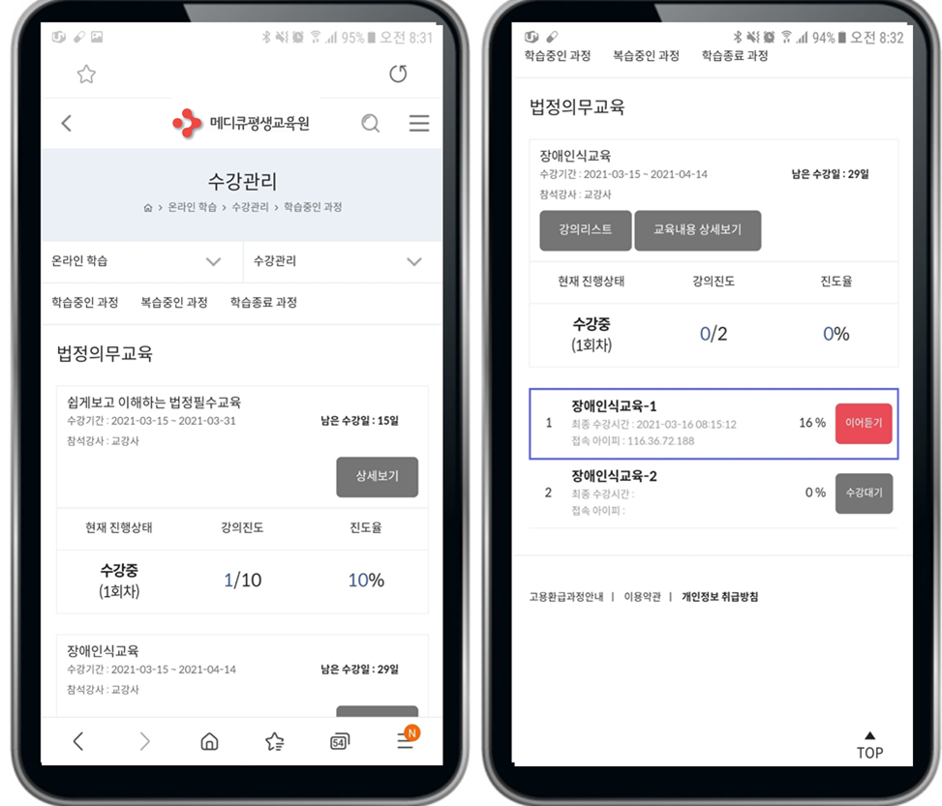
모바일-학습하기-1
1. 수강하기 or 이어듣기 버튼을 클릭하면 해당 차시를 수강할 수 있는 창이 열립니다.
-해당 LMS에서는 수강을 순차적으로 진행하도록 구성되어 있습니다.

Slide 19
모바일-학습하기-2
수강창을 열었을 때 자동으로
세로 회전을 합니다.

Slide 20
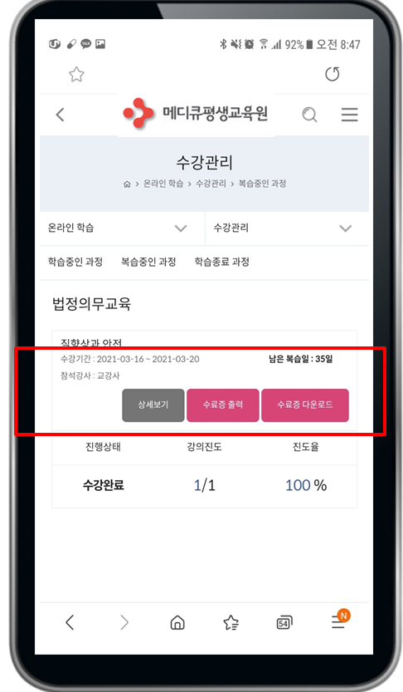
모바일-수료증출력
1. 모바일에서도 수료가 된 강의는 “복습중인 강의＂로 이동합니다. 이동한 복습중인 강의에서 “수료증”을 출력할 수 있습니다.

